Slide 1
Ergebnisse der syndromischen und virologischen ARE-Surveillance
GrippeWeb,
Arbeitsgemeinschaft Influenza / SEED^{ARE},
ICOSARI
Daten NRZ Influenzaviren
Datenstand 28.6.2022

Slide 2
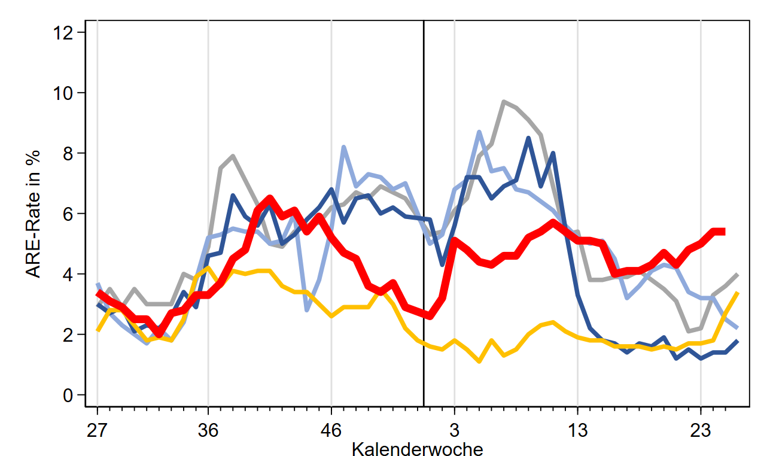
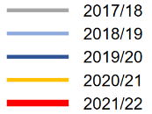
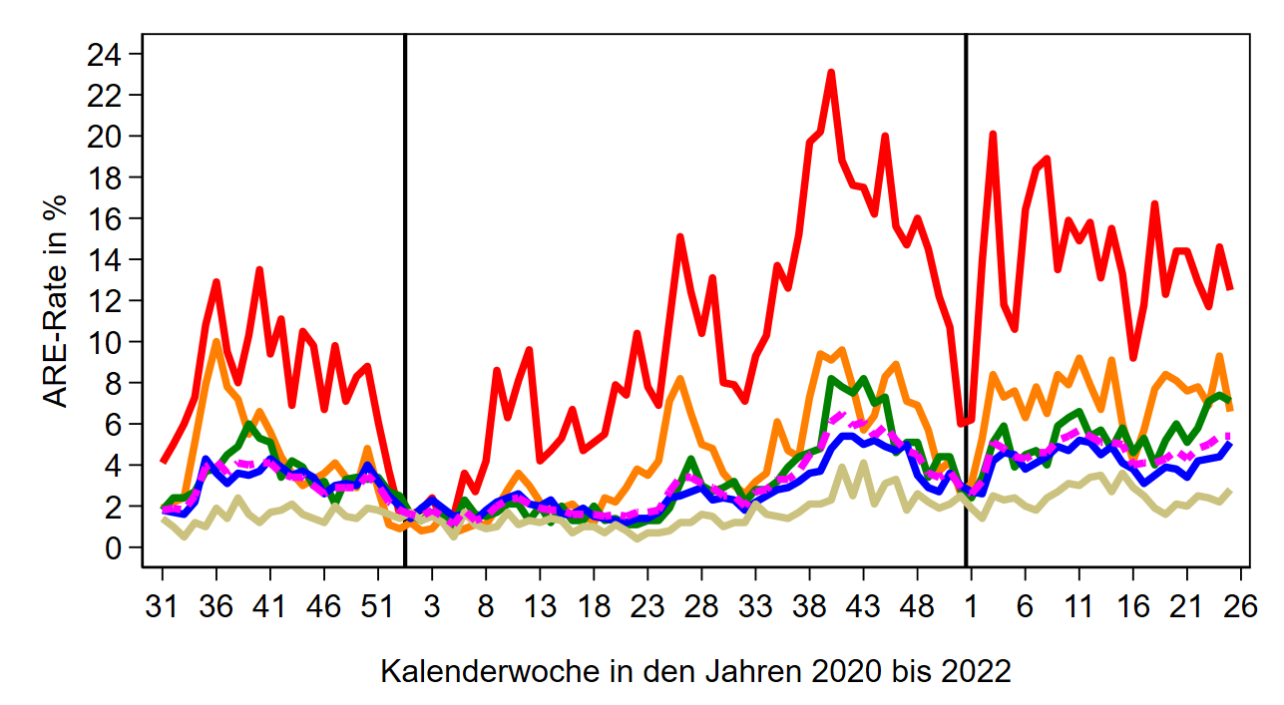
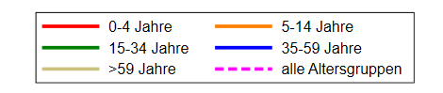
GrippeWeb bis zur 25. KW 2022
Der Wert (gesamt) lag in der
25. KW 2022 bei 5.400 ARE (Vorwoche: 5.400) pro 100.000 Einwohner.
Entspricht einer Gesamtzahl von
4,5 Mio. ARE in Deutschland, unabhängig von einem Arztbesuch
(24. KW: 4,5 Millionen).
Im Vergleich zur 24. KW 2022:
Anstieg bei Erwachsenen ab 35 Jahre, bei Kindern gesunken
Notes:
- ARE gesamt: stabil 5,4 % (Vorwoche: 5,4 %); Vorwochenwert ist um 0,1 Prozentpunkte „gestiegen“ (Wochenvorwert: 5,3 %)
à Trend: bisher stabil (kein Rückgang zu erkennen)
à liegt mit 5,4 % z.T. deutlich höher als in den vorpandemischen Jahren zur 25. KW (2011-2019: 2,5 - 4,2 %)
- Rückgang bei Kindern (von 11,1 % auf 8,6%), bei Erwachsenen gestiegen (von 4,5 % auf 4,9 %)
- ARE 5 AGs: Rückgang bei Klein- und Schulkindern, bei den 15- bis 34-Jährigen leicht gesunken, bei den 35- bis 59-Jährigen gestiegen (von 4,4 % auf 5,1 %) und auch bei den ab 60-Jährigen (von 2,2 % auf 2,8 %)
- ILI gesamt: leicht gestiegen (von 1,9 % auf 2,1 %); Vorwochenwert hat sich verändert (gestiegen Wochenvorwert: 1,7 %; Rückgang bei den Kindern (bei Erwachsenen gestiegen)

Slide 3
Arbeitsgemeinschaft Influenza
ARE-Konsultationen / 100.000 Einwohner bis zur 25. KW 2022
Im Vergleich zur 24. KW 2022:
Anstieg in allen Altersgruppen
ca. 1.500 Arzt­konsul­ta­tionen wegen ARE pro 100.000 EW
→ 25. KW 2022: ca. 1,2 Mio. Arzt­besuche wegen ARE in Deutschland
https://influenza.rki.de/Diagrams.aspx?agiRegion=0
Notes:
KI im Vergleich zur Vorwoche insgesamt: deutlich gestiegen (Anstieg: 30 %).
Liegt in KW 25 insgesamt mit 1.442 (Vorwoche: 1.112) über dem Bereich der Vorjahre zur 25. KW, aber auch in allen AGs deutlich höher
Anstieg in allen AGs (7 % (0-4J.) - 47 % (35-59J.)
\\rki.local\daten\Projekte\FG36_AGI\Wochenberichte\Berichterstellung\Saison_2021_22\Woche_25_2022\KI_2015_2022_06_28.xlsx
(„Pivot_Chart_KI“ → KI nach AGI-Regionen filterbar)

Slide 4
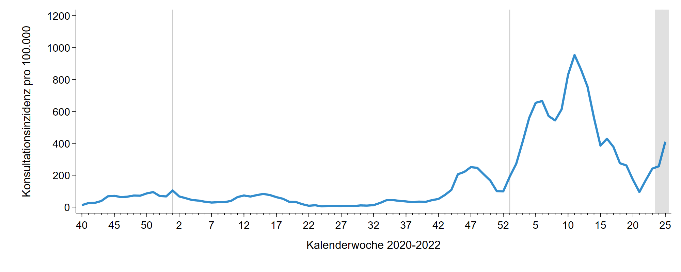
Arbeitsgemeinschaft Influenza - SEED^{ARE}
ARE-Konsultationen mit COVID-Diagnose / 100.000 Einwohner
ARE mit COVID-19 Konsultationen bis zur 25. KW 2022
Rund 410 Arzt­besuche ARE mit COVID-Diagnose /100.000 EW
(=Gesamtzahl von rund 340.000 ARE-COVID-Arzt­besuchen in D)
Notes:
seit KW 22/2022 wird insgesamt ein Anstieg der Arztkonsultationen wegen COVID-ARE beobachtet, KW 25/2022 ein deutlicher Anstieg in allen Altersgruppen
Grafik KI_AREFC_U071FC_all_Lagebericht.png aus dem Ordner S:\Projekte\FG36_SEED_ARE\Auswertungen\COVID19\KI\Vergleich_KI_AREFC_U071gFC\pics

Slide 5
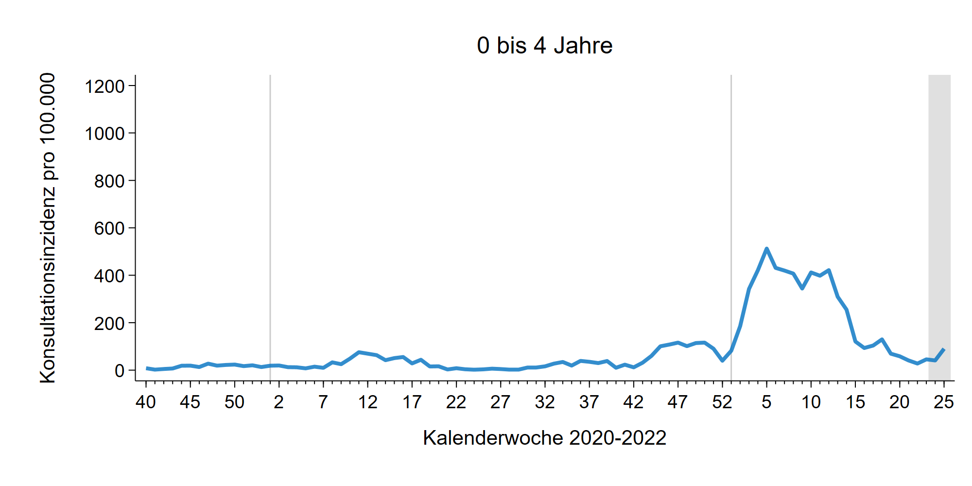
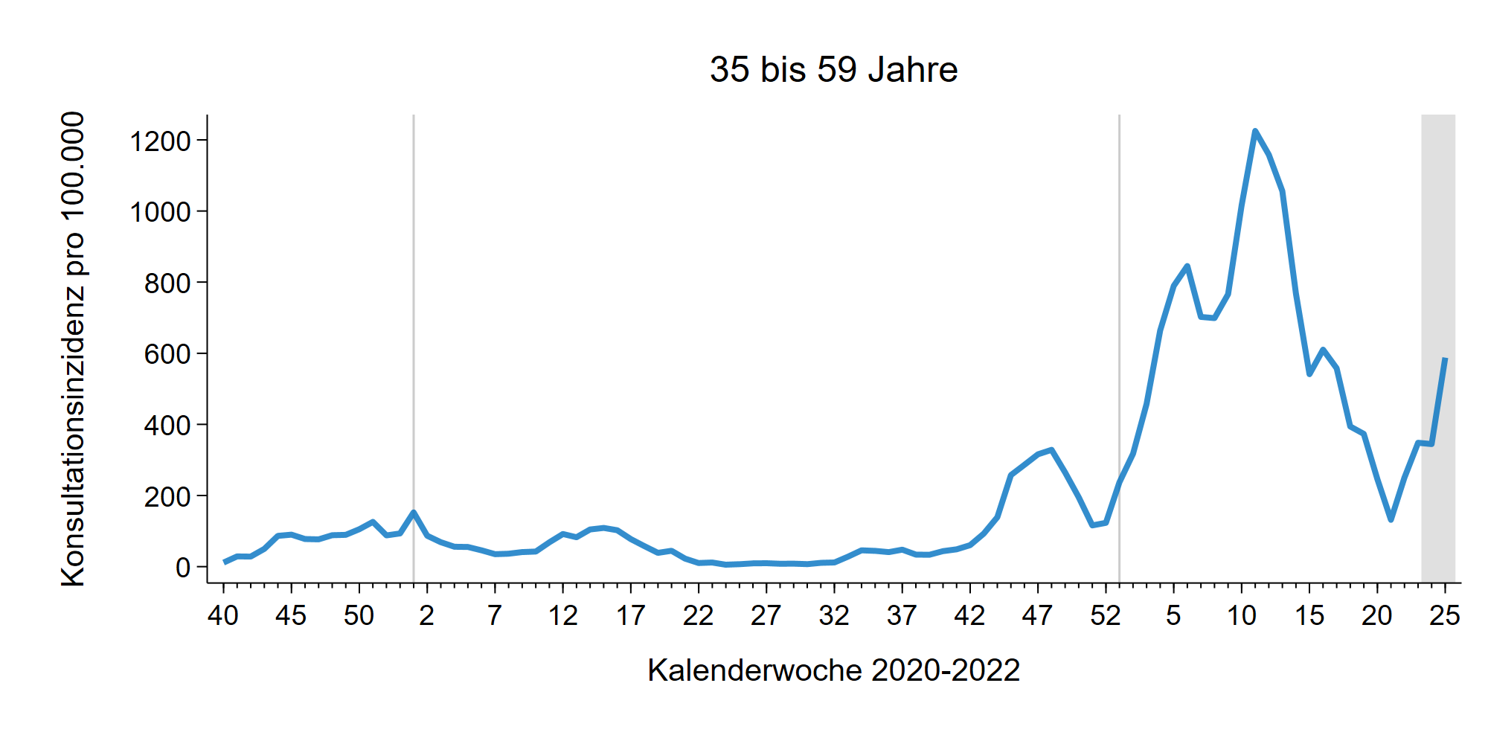
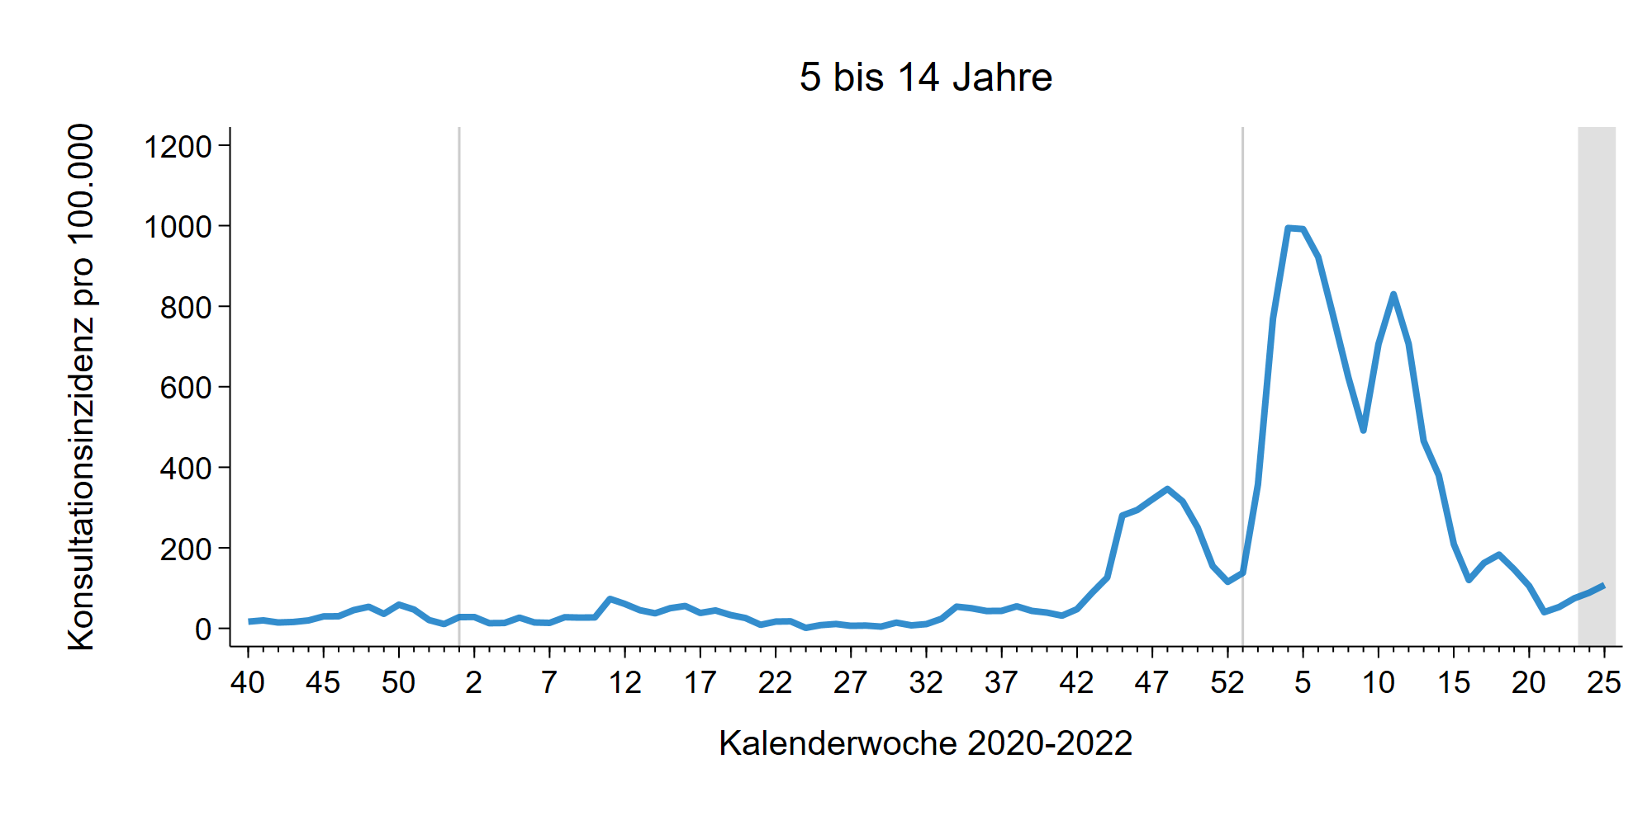
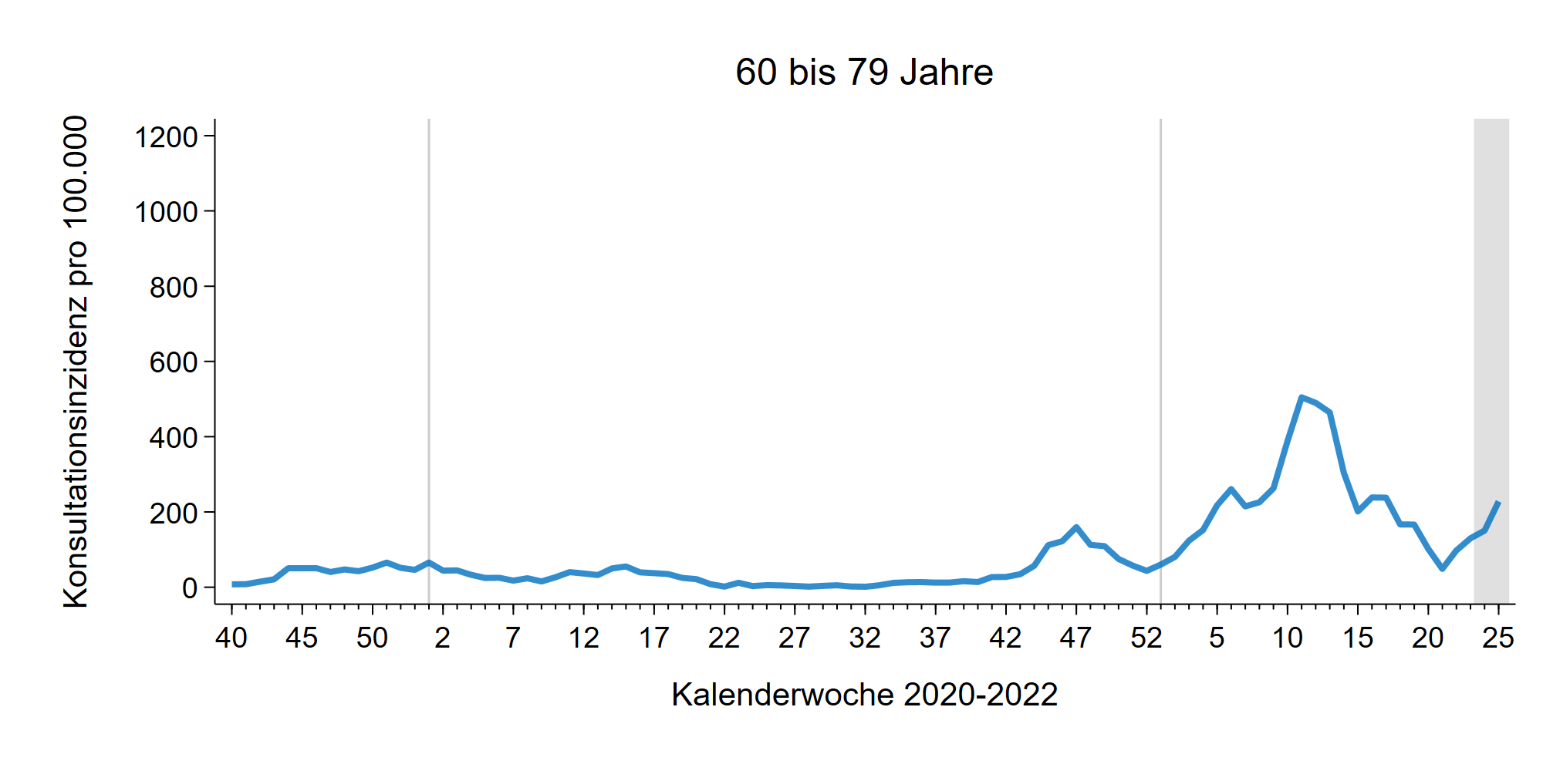
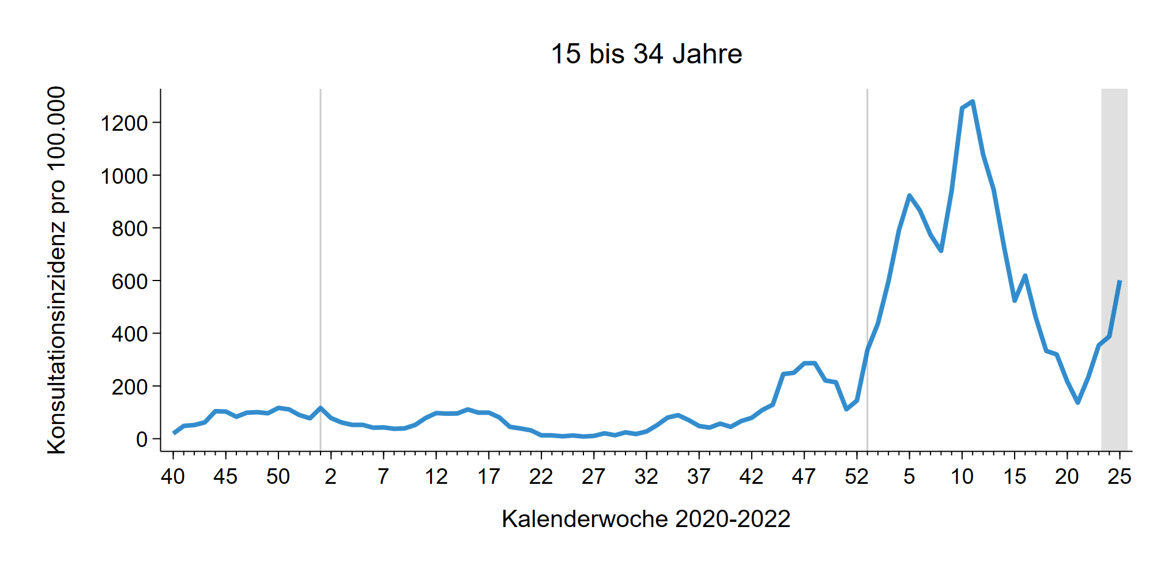
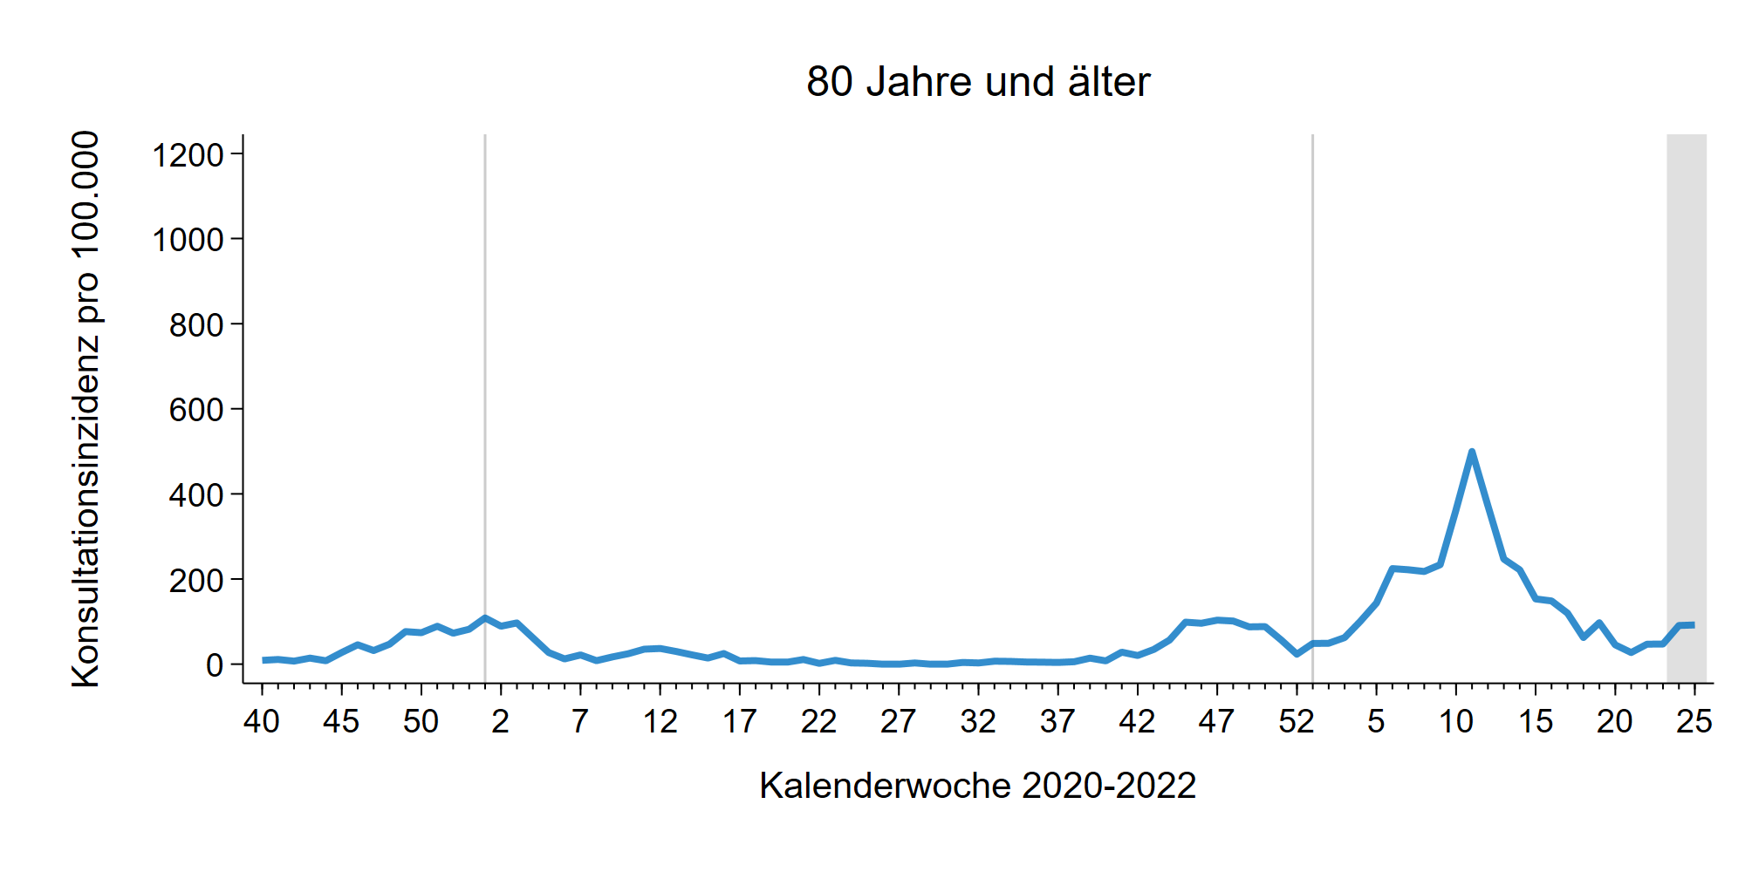
SEED^{ARE} – ARE mit COVID-19 Konsultationen in Altersgruppen bis zur 25. KW 2022
Notes:
in KW 25/2022 sind die Werte in allen Altersgruppen unter 80 Jahre deutlich gestiegen, bei den ab 80-Jährigen stabil geblieben
seit KW 22/2022 z.T. deutlicher Anstieg der Werte, insbesondere in den Altersgruppen 15-79 Jahre
Grafiken KI_AREFC_U071FC_XXX_Lagebericht.png aus dem Ordner S:\Projekte\FG36_SEED_ARE\Auswertungen\COVID19\KI\Vergleich_KI_AREFC_U071gFC\pics

Slide 6
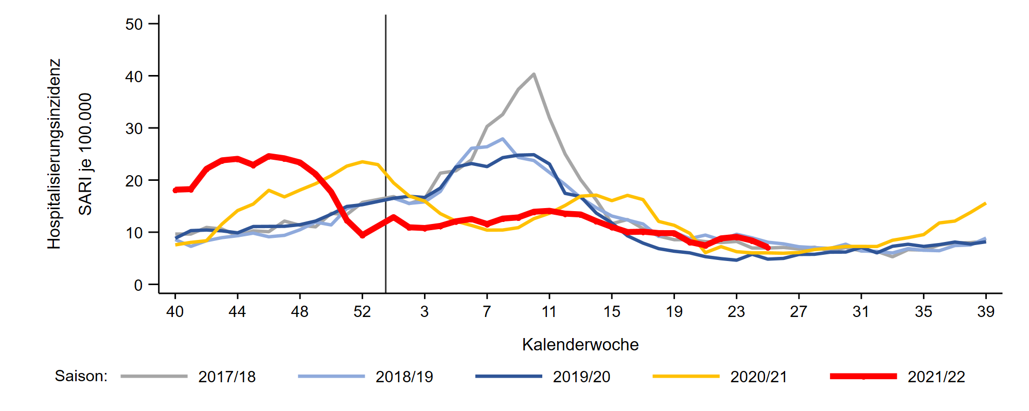
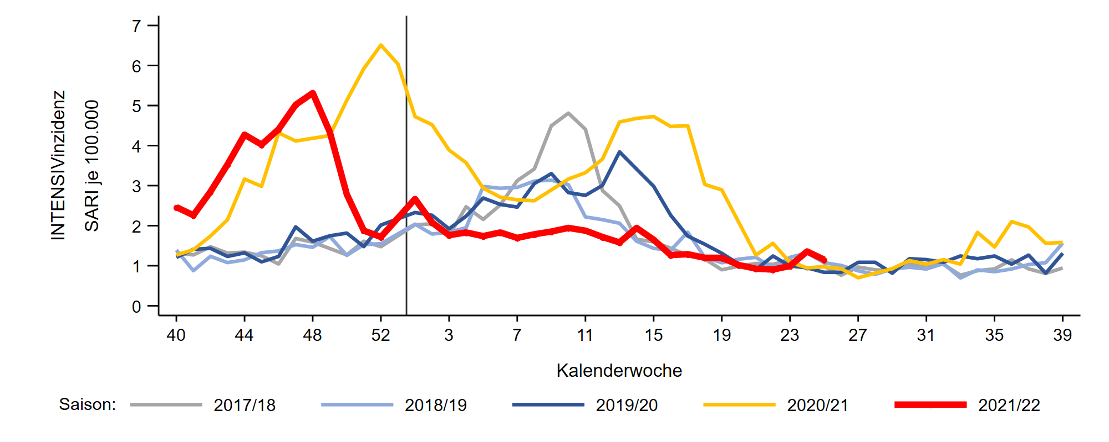
ICOSARI-KH-Surveillance – SARI-Inzidenz (J09 – J22) bis zur 25. KW 2022
SARI
SARI - Intensiv
Notes:
SARI-Fallzahlen in KW 25 weiter eher stabil auf Sommerniveau
SARI-ICU nach Anstieg in Vorwoche etwas über den üblichen Werten, aber weiter auf Sommerniveau
S:\Projekte\FG36_INV_ICOSARI\Arbeitsordner\Wochenbericht \Krisenstab_SARI_Inz_S5.png
S:\Projekte\FG36_INV_ICOSARI\Arbeitsordner\Wochenbericht \Krisenstab_SARI_ICU_Inz_S5.png
(momentan nicht drin: S:\Projekte\FG36_INV_ICOSARI\Arbeitsordner\Wochenbericht \Krisenstab_3Saisons_AGI6_allVWD_inkl_letzte_FB.png)

Slide 7
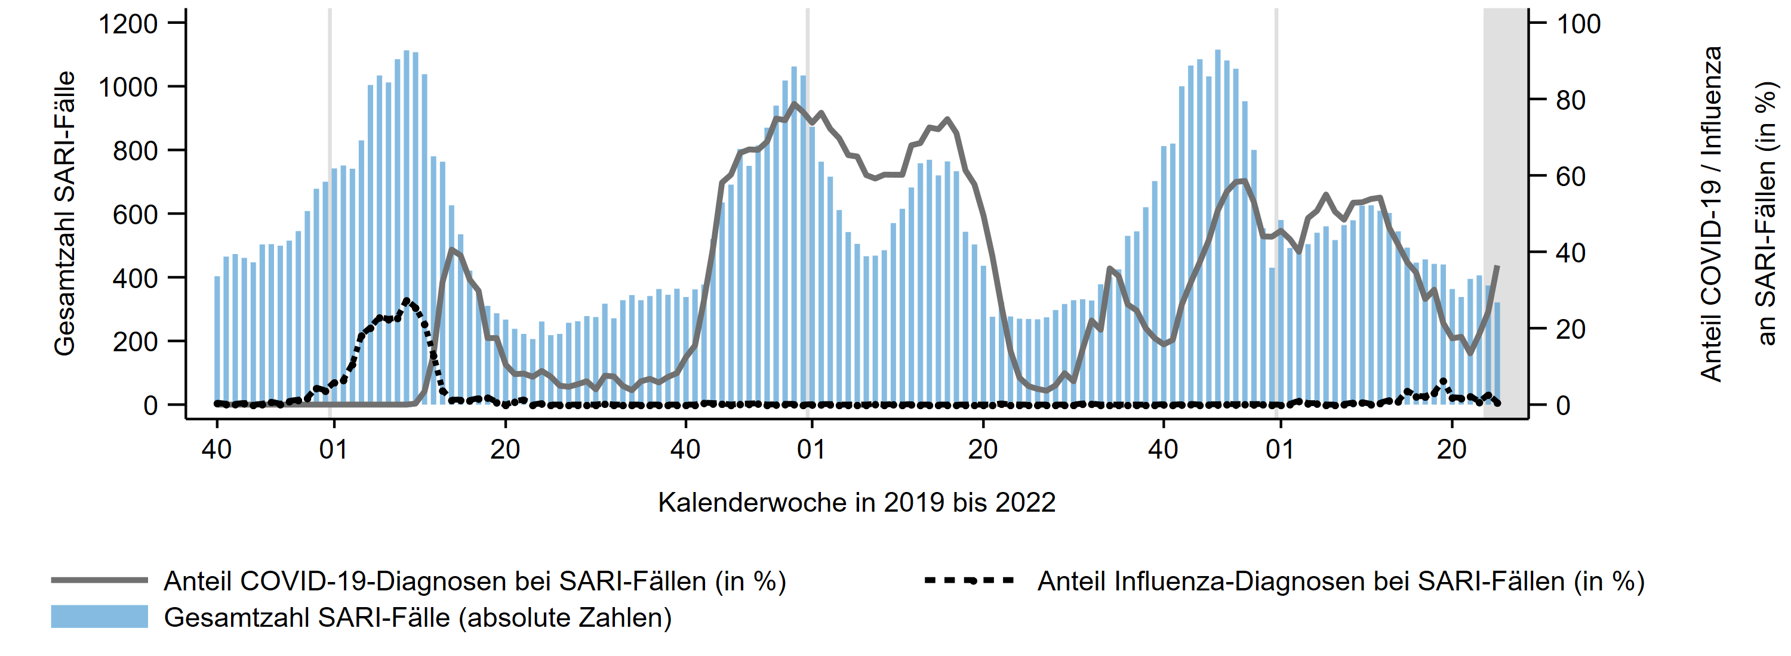
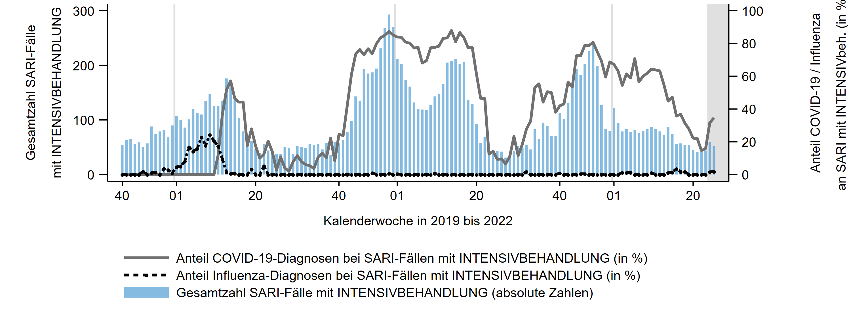
ICOSARI-KH-Surveillance – Anteil COVID-19 an SARI-Fällen bis zur 25. KW 2022
2020 2021 2022
36%
Anteil COVID-19 an SARI-Fällen mit Intensivbehandlung, bis zur 25. KW 2022
2020 2021 2022
35%
Notes:
Anteil COVID-19 an SARI 36% (Vorwoche: 24%) seit Tiefpunkt in KW 22 (13%) wieder deutlich gestiegen; Anstieg betrifft alle Altersgruppen
Anteil COVID-19 an SARI mit Intensivbehandlung 35% (Vorwoche: 32%), ebenfalls starker Anstieg ab KW 24/2022
Anteil Influenza in den letzten Wochen zwischen 1 – 2% (SARI) bzw. unter 1% (SARI-Intensiv)
Krisenstab_AnteilCOVID_alle_inkl_letzte.png und Krisenstab_AnteilCOVID_Intensiv_inkl_letzte.png
aus dem Ordner S:\Projekte\FG36_INV_ICOSARI\Arbeitsordner\Wochenbericht

Slide 8
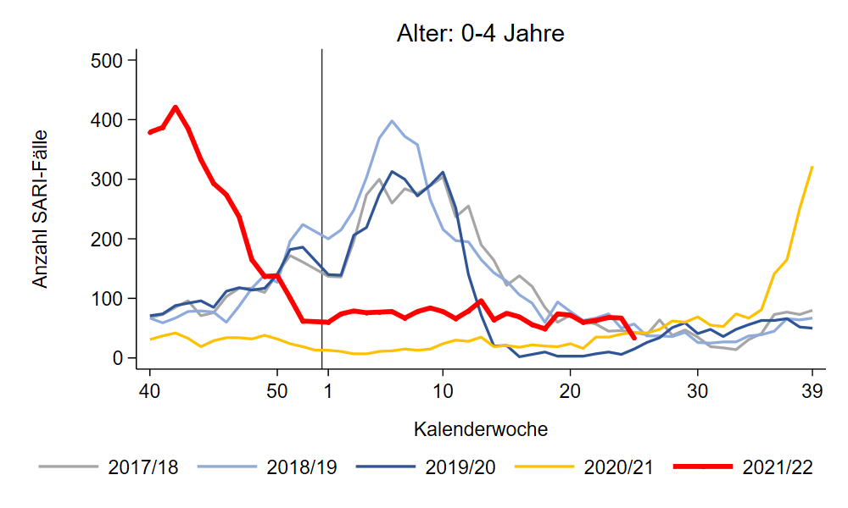
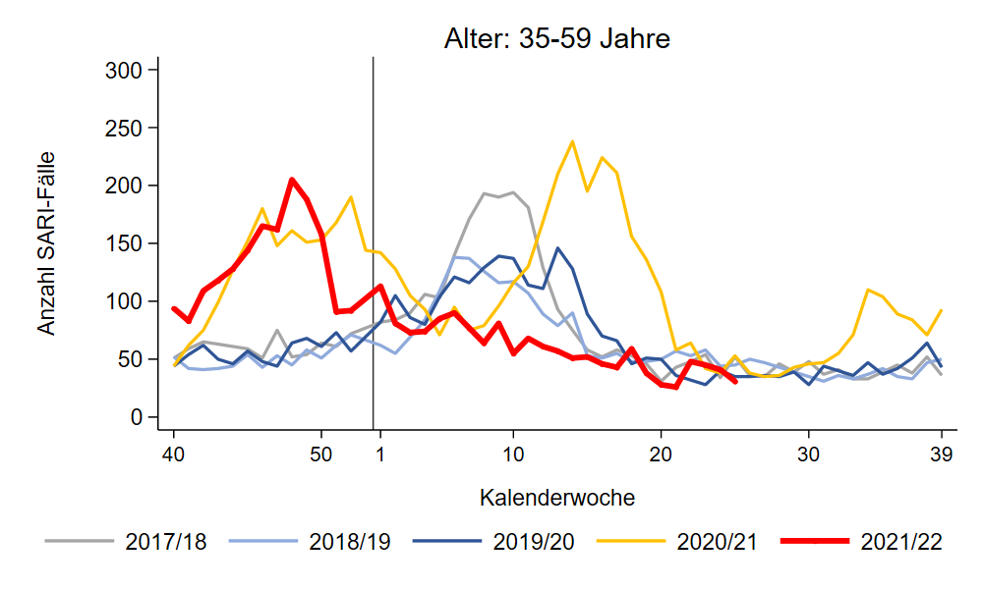
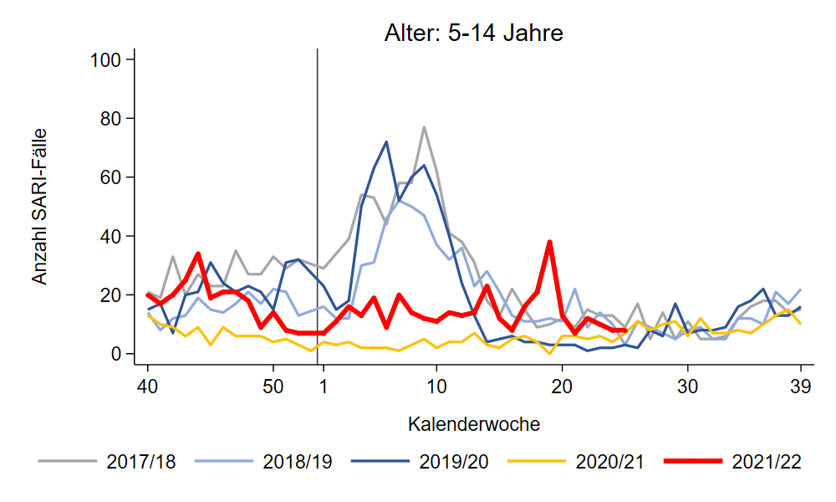
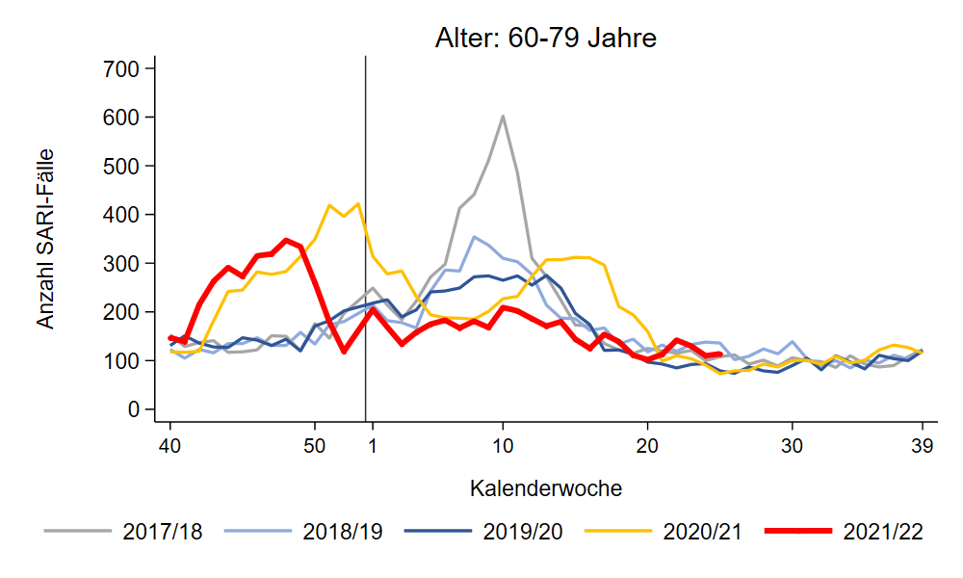
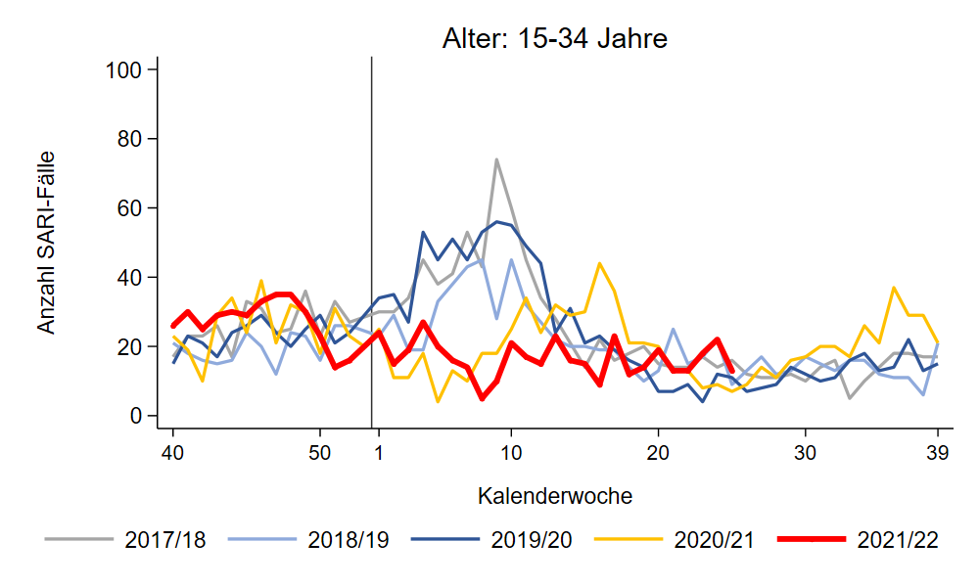

ICOSARI-KH-Surveillance – SARI-Fälle (J09 – J22) bis zur 25. KW 2022
15 % COVID-19
3 % Influenza, 32 % COVID-19
39 % COVID-19
41 % COVID-19
Notes:
SARI-Fallzahlen in allen Altersgruppen auf Sommerniveau
S:\Projekte\FG36_INV_ICOSARI\Arbeitsordner\Wochenbericht\Krisenstab-AG_separat_alleVWD (Grafiken „S5_AGI…“)
Anteil COVID-19/Influenza je AG: S:\Projekte\FG36_INV_ICOSARI\Arbeitsordner\Wochenbericht\Krisenstab-AG_separat_alleVWD\INV_Altersgruppen\INV_update_report.pdf (Seite 3ff)

Slide 9
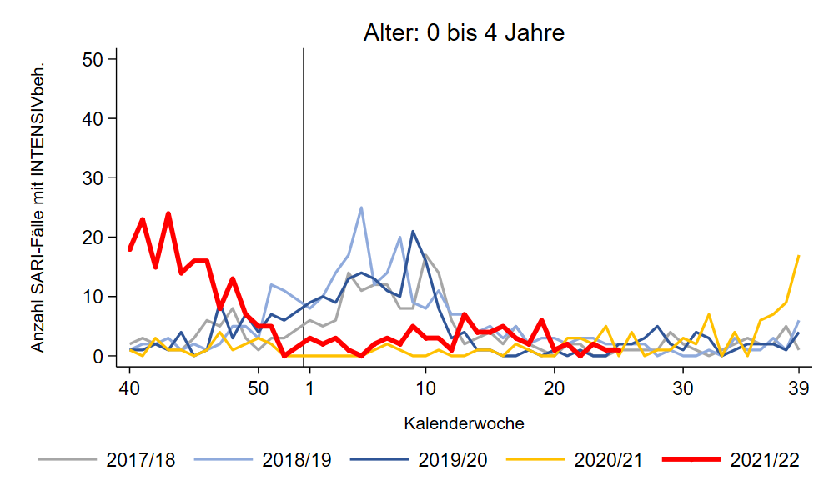
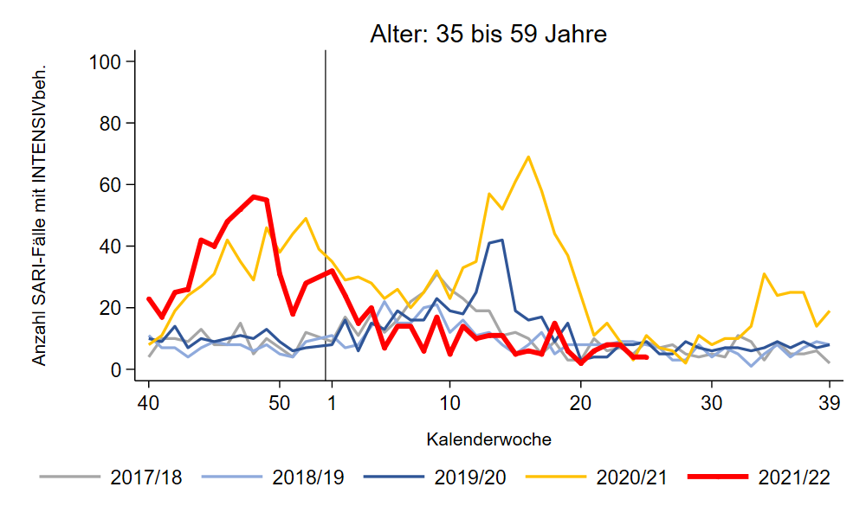
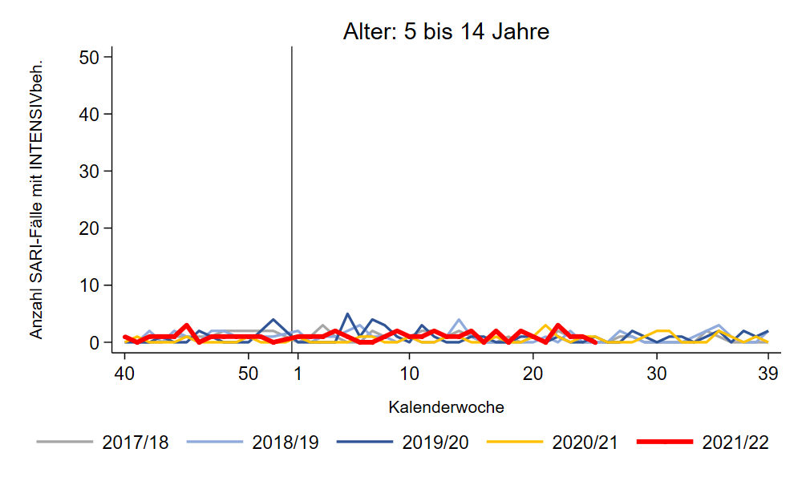
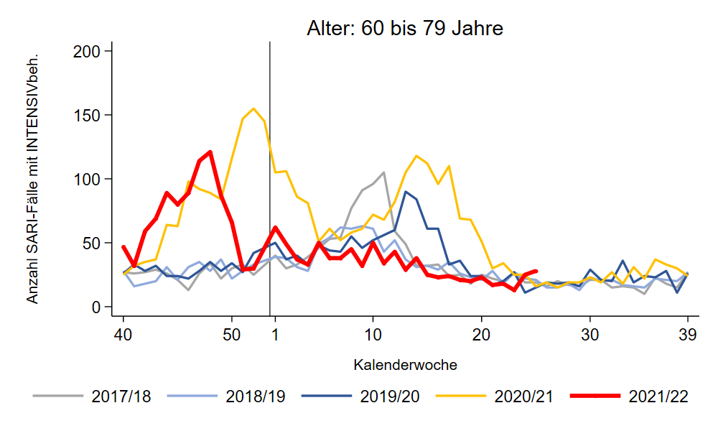
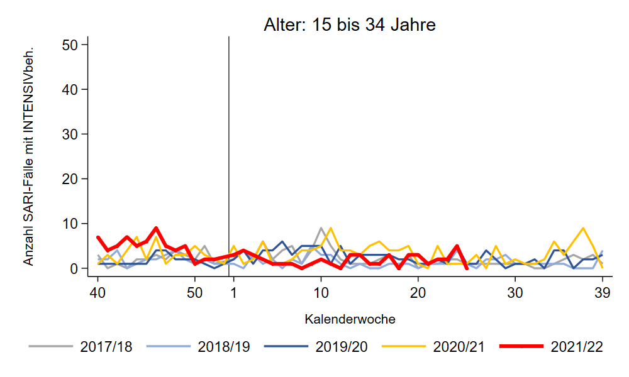
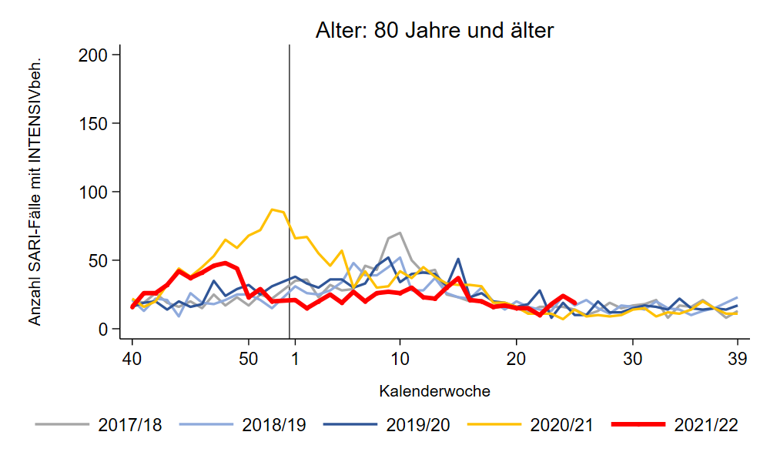
Intensivbehandlung: SARI-Fälle (J09 – J22) bis zur 25. KW 2022
Notes:
Zur Ansicht: Anzahl SARI mit Intensivbehandlung nach Altersgruppe (Verlauf im Vergleich zu den Vorsaisons)
S:\Projekte\FG36_INV_ICOSARI\Arbeitsordner\Wochenbericht\Krisenstab-AG_separat_alleVWD\SARI_Intensiv (Grafiken „S5_AGI…“)

Slide 10
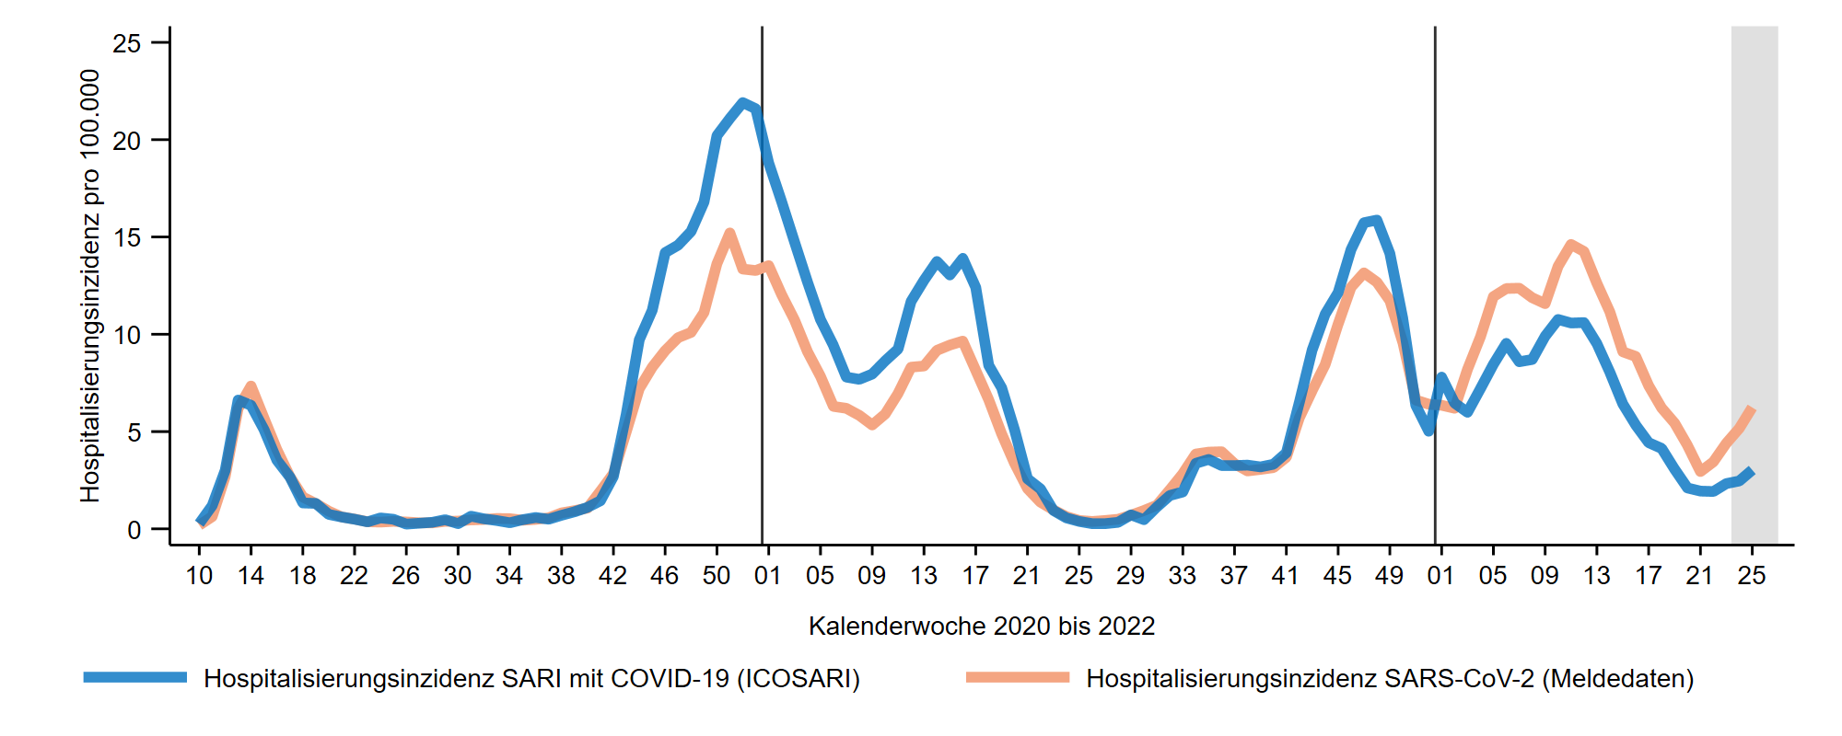
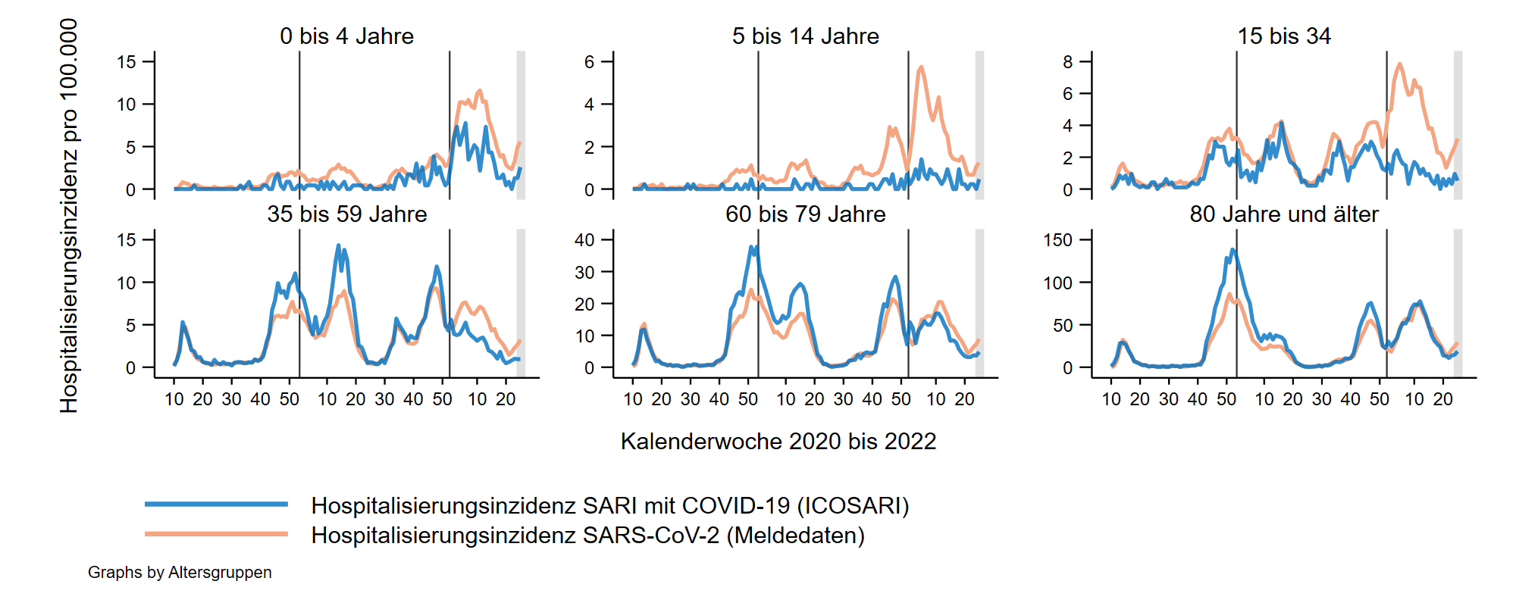
Hospitalisierungsinzidenz COVID-SARI bis zur 25. KW 2022
Gesamt:
3,0 COVID-SARI pro 100.000
Entspricht ca. 2.500 neuen Krankenhausaufnahmen wegen COVID-SARI in D.
5/100T
19/100T
Notes:
COVID-SARI Hospitalisierungsinzidenz: deutlicher Anstieg in KW 25/2022 insgesamt; starker Anstieg insbes. in AG unter 15 und ab 60 Jahre
in KW 25/2022 3,0 je 100T (KW 24: 1,7; KW 23: 1,7; KW 22: 1,0, KW21: 1,3, KW 20: 1,5, KW 19: 2,1, KW 18: 2,8, KW 17: 2,5; KW 16: 4,0, KW 15: 3,2)
AG 80+ in KW 25/2022: 19 (KW 24: 10; KW23: 8; KW22: 7, KW21: 7, KW 20: 8, KW 19: 15, KW 18: 18, KW 17: 16, KW 16: 25, KW 15: 22),
\\rki.local\daten\OE\FG36\nCoV\Surveillance\Syndromische Surveillance\ICOSARI, Dateien _Vgl_abKW10_2020.png und _Krisenstab_Combine_1.png
Zahlenabgleich: _Inzidenz.pdf

Slide 11
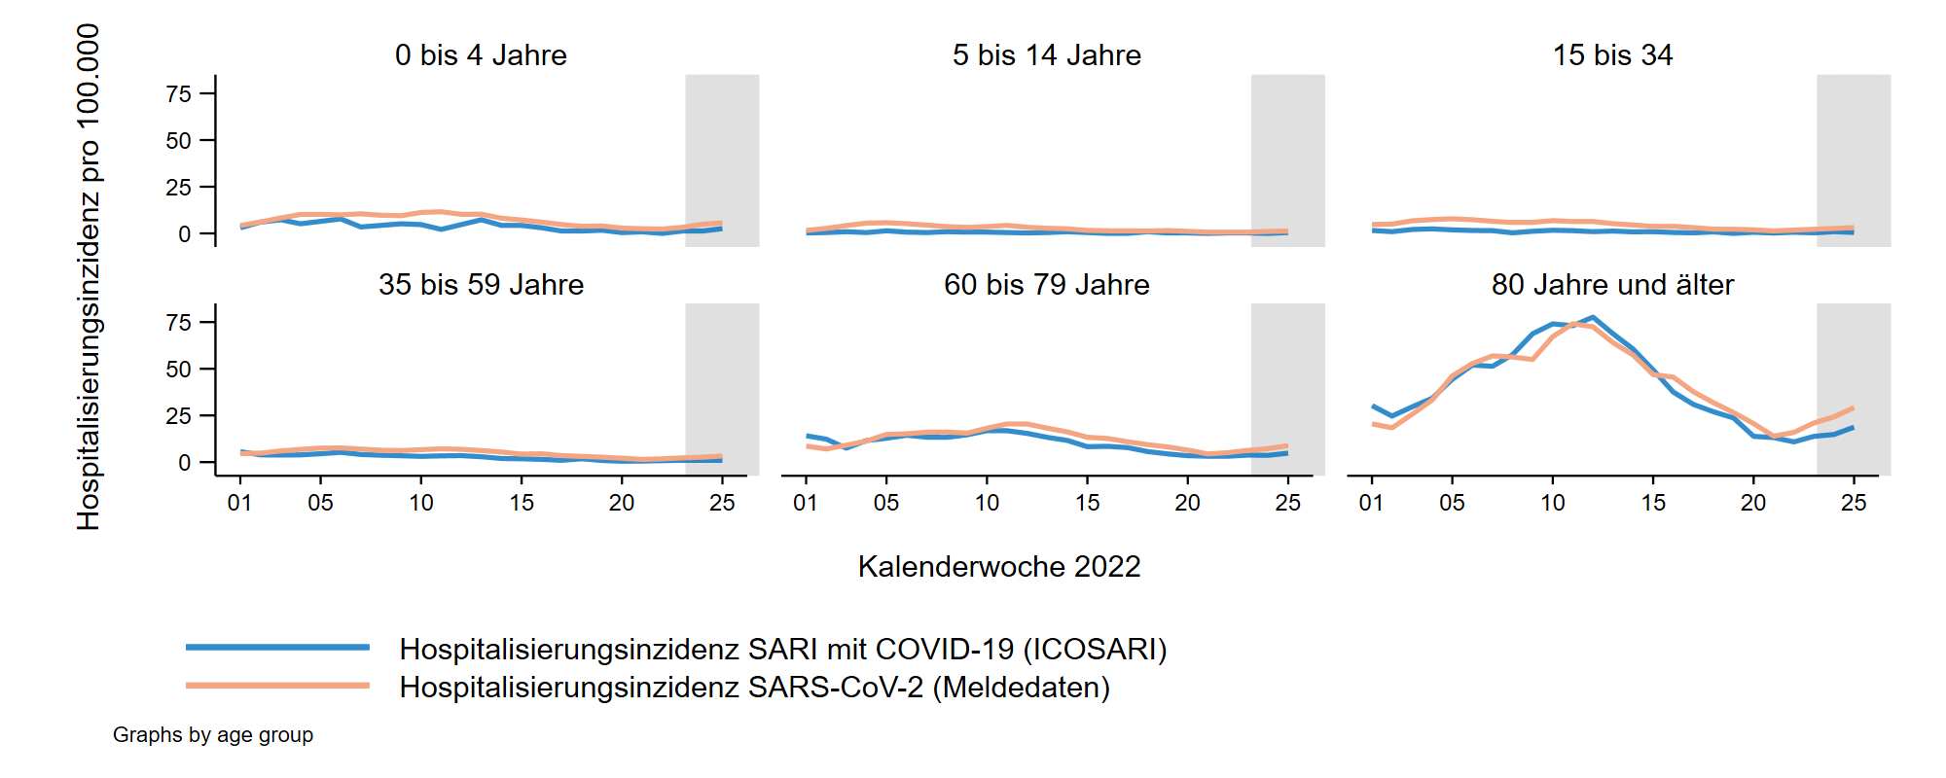
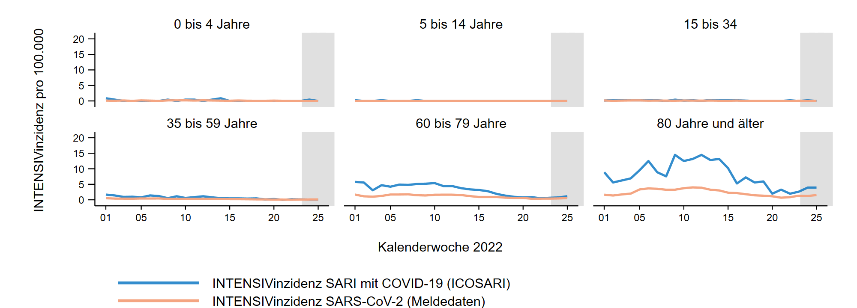
Hospitalisierungs/Intensivinzidenz COVID-SARI in 2022
Notes:
COVID-SARI Hospitalisierungsinzidenz: deutlicher Anstieg in KW 25/2022 insgesamt; starker Anstieg insbes. in AG unter 15 und ab 60 Jahre
in KW 25/2022 3,0 je 100T (KW 24: 1,7; KW 23: 1,7; KW 22: 1,0, KW21: 1,3, KW 20: 1,5, KW 19: 2,1, KW 18: 2,8, KW 17: 2,5; KW 16: 4,0, KW 15: 3,2)
AG 80+ in KW 25/2022: 19 (KW 24: 10; KW23: 8; KW22: 7, KW21: 7, KW 20: 8, KW 19: 15, KW 18: 18, KW 17: 16, KW 16: 25, KW 15: 22),
\\rki.local\daten\OE\FG36\nCoV\Surveillance\Syndromische Surveillance\ICOSARI, Dateien _Vgl_abKW10_2020.png und _Krisenstab_Combine_1.png
Zahlenabgleich: _Inzidenz.pdf

Slide 12
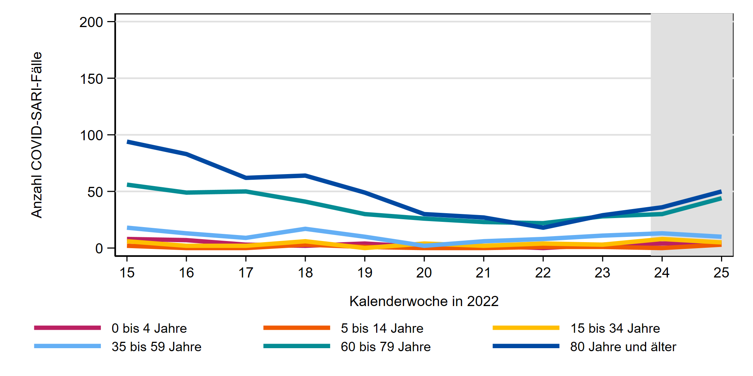
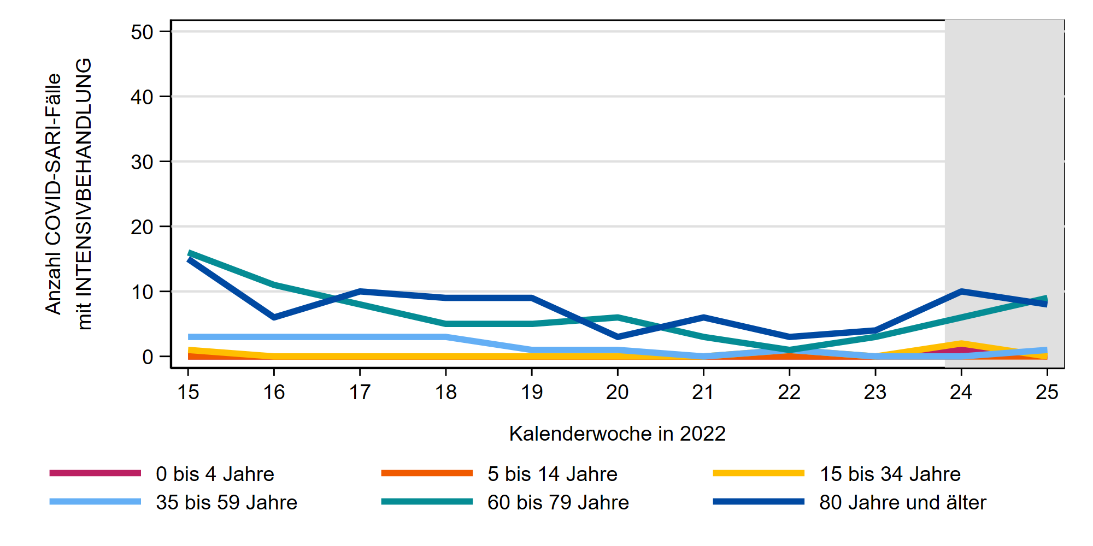
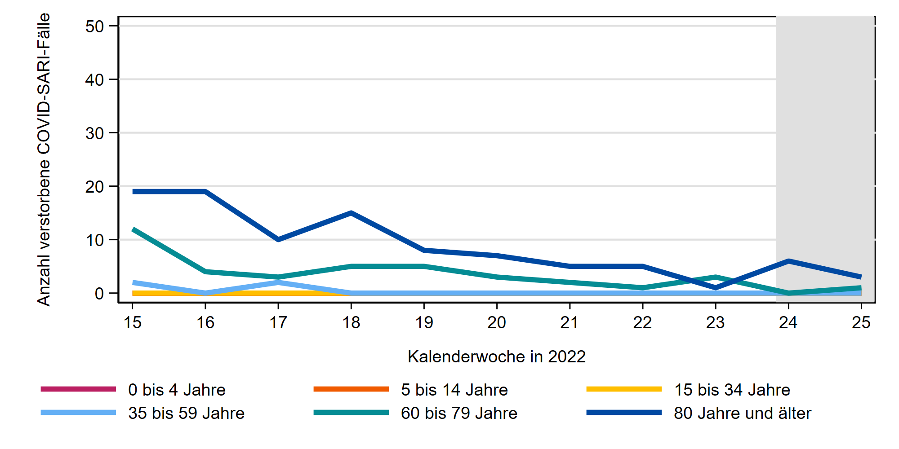
Entwicklung COVID-SARI 15. KW bis 25. KW 2022
COVID-SARI-Fälle
COVID-SARI-Fälle mit Intensivbehandlung
Verstorbene
COVID-SARI-Fälle
Notes:
Anstieg der COVID-SARI-Fälle insbesondere in den Altersgruppen 60-79 und 80 gleichermaßen deutlich (auch mit Intensivbehandlung)
Anstieg Todesfälle in AG 80+ (KW 24, Nachmeldungen für KW 25 wahrscheinlich)
S:\Projekte\FG36_INV_ICOSARI\Arbeitsordner\Wochenbericht\
Krisenstab_COVID-SARI_FB_all_Vgl2021.png , Krisenstab_Intensiv_COVID_inkl_letzte_FB_VGL2021.png und Kvielleicht_Tod_COVID_inkl_letzte_FB_VGL2021.png

Slide 13
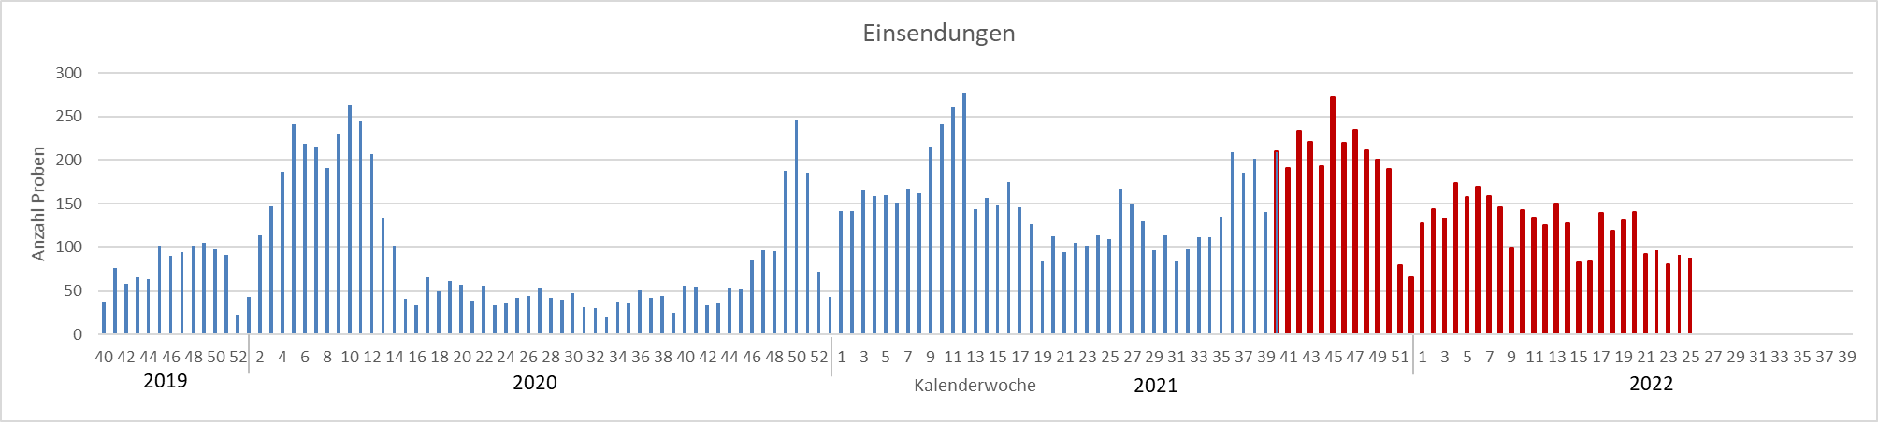
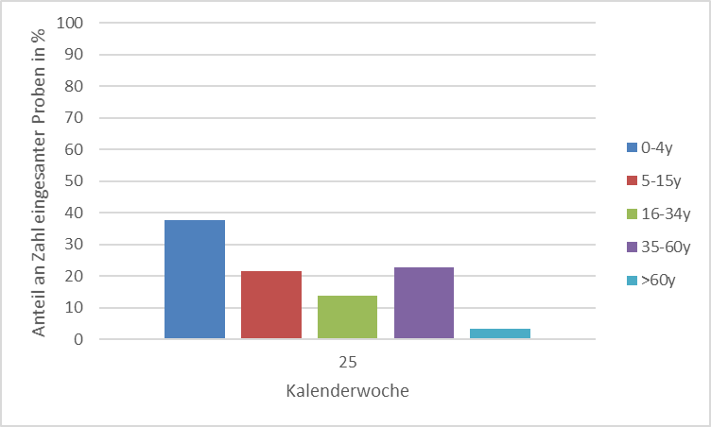
KW25 2022
Positivenrate 64%

Slide 14
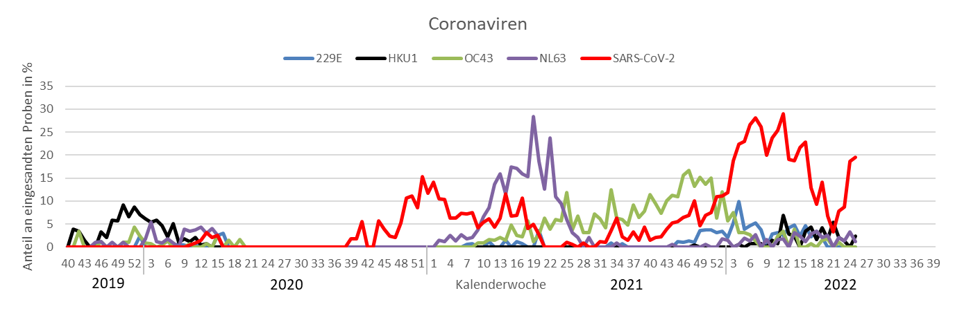
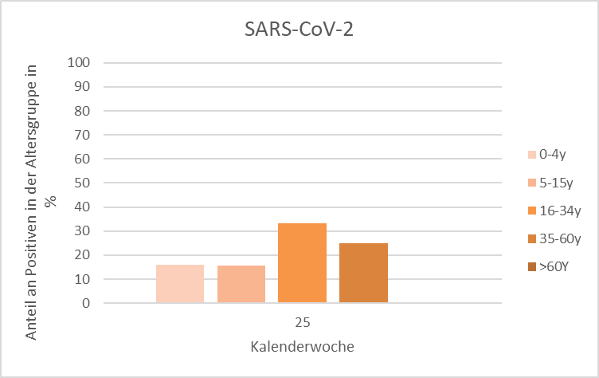
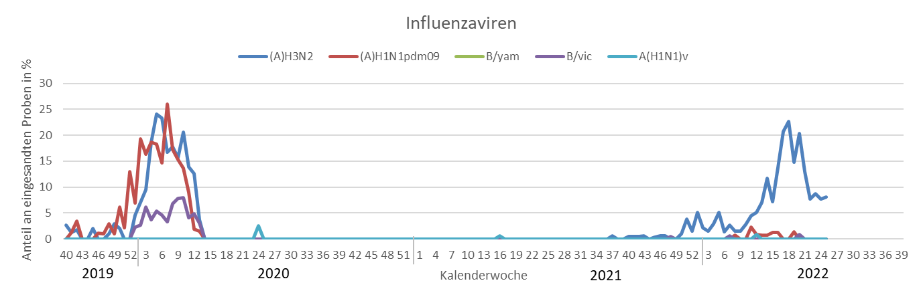
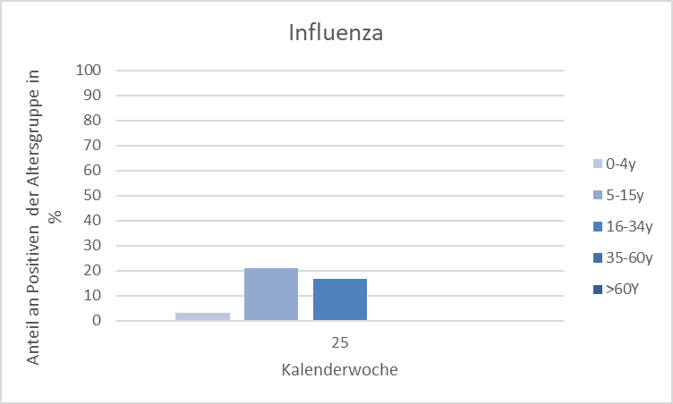
β-Coronaviren: SARS-CoV-2, HKU1, OC43
NL63
SARS-CoV-2
OC43
HKU1
229E
A(H1N1)pdm09
A(H3N2)
B/Victoria

Slide 15
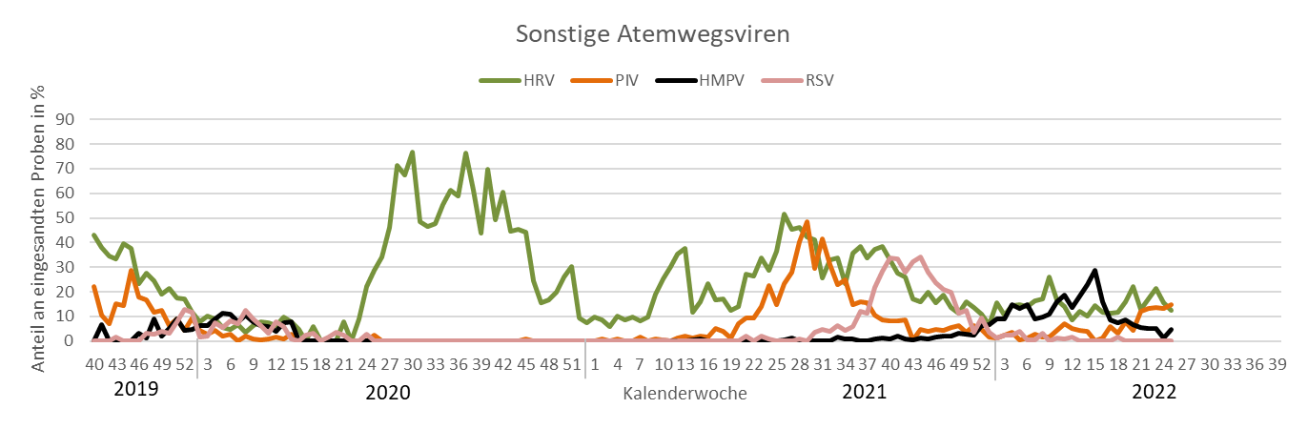
HRV
PIV
RSV
HMPV

